Slide 1
ДИСЦИПЛИНА «КОРПОРАТИВНЫЕ ФИНАНСЫ»
ТЕМА 8 - ФОРМЫ БЕЗНАЛИЧНЫХ РАСЧЕТОВ
(4 ЧАСА)
Понятие и принципы безналичного расчета
Формы безналичных расчетов
Задания по теме
Задачи по теме

Slide 2
1 ВОПРОС
ПОНЯТИЕ И ПРИНЦИПЫ
БЕЗНАЛИЧНОГО РАСЧЕТА
БЕЗНАЛИЧНЫЕ РАСЧЕТЫ — расчеты, осуществляемые между физическим лицом и юридическим лицом без использования наличных денег, путём перевода средств через банк с расчётного (текущего) счёта плательщика на счёт их получателя.

Slide 3
БЕЗНАЛИЧНЫЕ РАСЧЁТЫ ОСНОВЫВАЮТСЯ НА ОПРЕДЕЛЁННЫХ ПРИНЦИПАХ:
Правовой режим осуществления расчётов и платежей.
Осуществление расчетов по банковским счетам.
Поддержание ликвидности на уровне, обеспечивающем бесперебойное осуществление платежей.
Наличие акцепта, т.е. согласия плательщика на платёж.
Срочность платежа.
Контроль всех участников за правильностью совершения расчётов и соблюдением установленных положению о порядке их проведения.
Имущественная ответственность за не соблюдение договорных условий

Slide 4
Безналичные расчеты в РФ строятся на основании Положения Банка России от 19.06.2012 г. № 383-П
«О правилах осуществления перевода денежных средств»

Slide 5
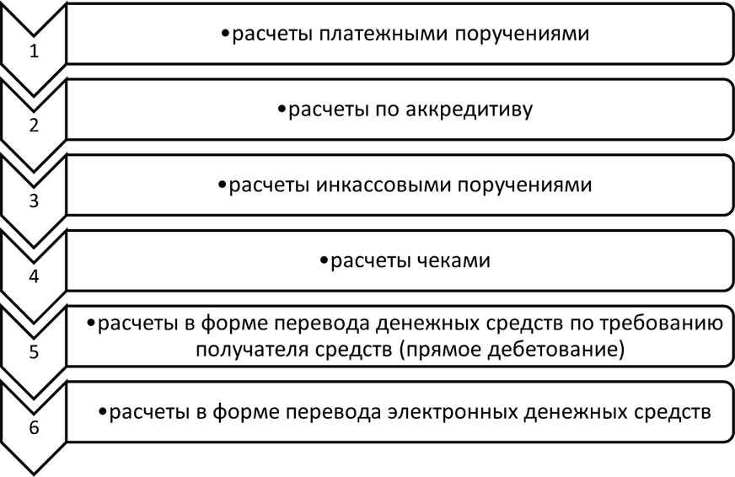
2 ВОПРОС
ФОРМЫ БЕЗНАЛИЧНЫХ РАСЧЕТОВ
Согласно положению
«О правилах осуществления перевода денежных средств» основными формами расчётов является

Slide 6
ПЛАТЁЖНОЕ ПОРУЧЕНИЕ — это распоряжение владельца счёта
(плательщика) обслуживающему его банку, оформленное расчётным документом, перевести определённую денежную сумму на счёт получателя средств, открытый в этом или другом банке.
Платёжные поручения могут быть в бумажном и электронном виде (например, в системе клиент-банк).

Slide 7
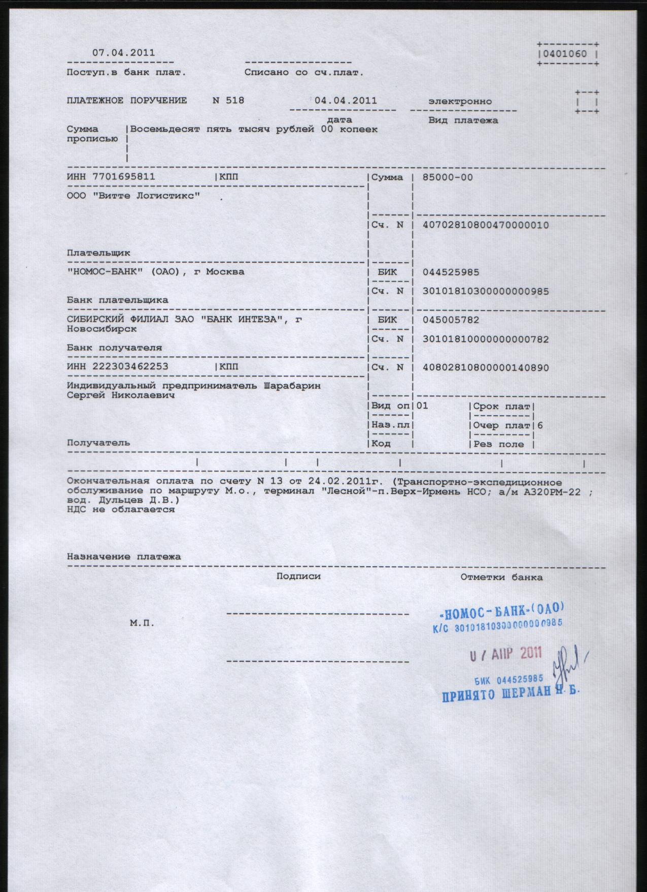

Slide 8
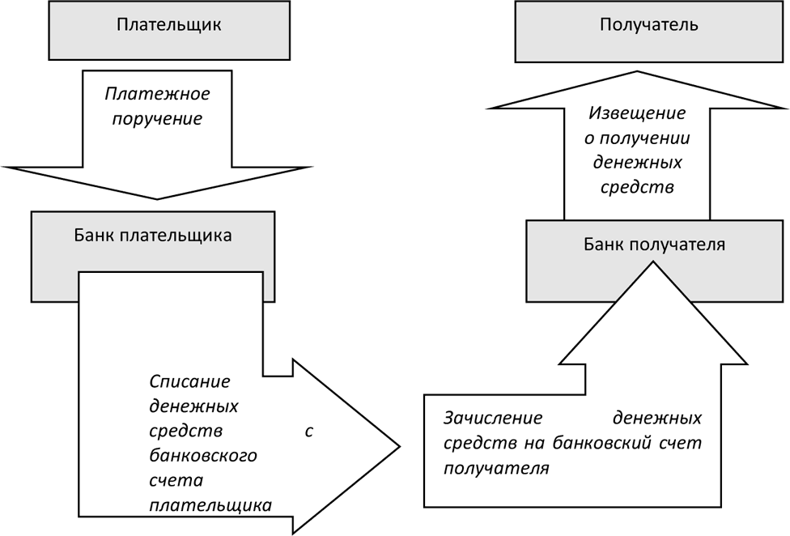
Рисунок - Схема расчетов платежными поручениями по банковскому счету плательщик

Slide 9
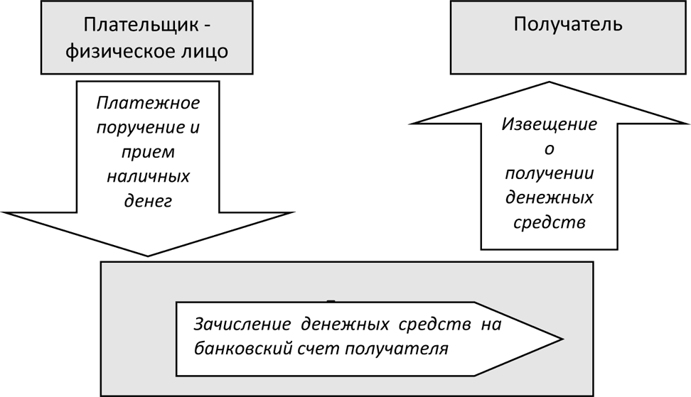
Рисунок - Схема расчетов платежными поручениями без открытия банковского счета плательщик

Slide 10
АККРЕДИТИВ - это поручение банка плательщика, банку получателя средств, производить по распоряжению и за счет средств клиента платежи физическому или юридическому лицу в пределах обозначенной суммы и на условиях, указанных в этом поручении

Slide 11
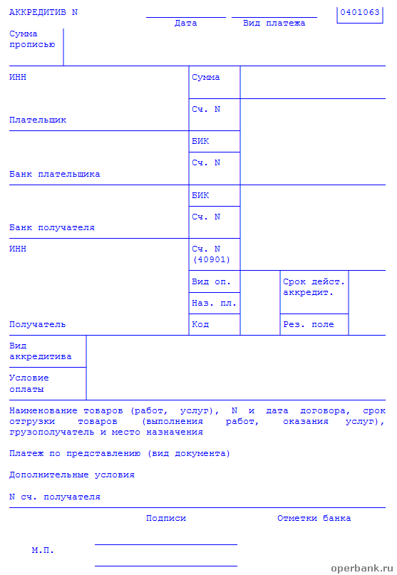

Slide 12
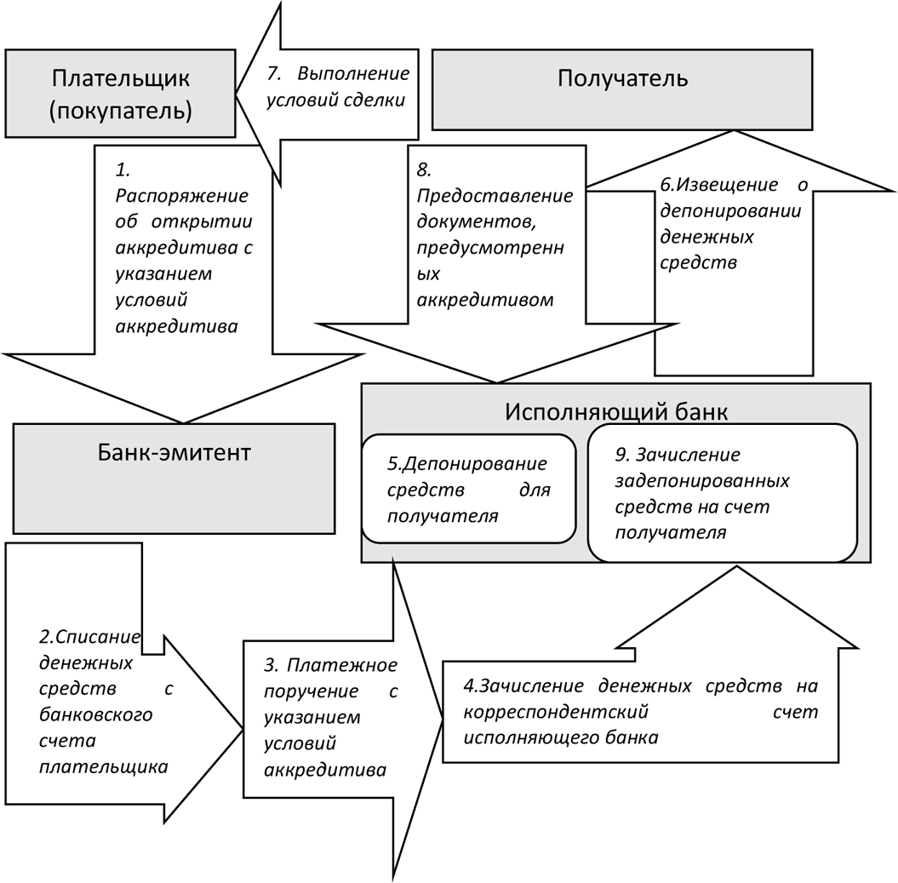
Рисунок - Схема расчетов по депонированному аккредитиву

Slide 13
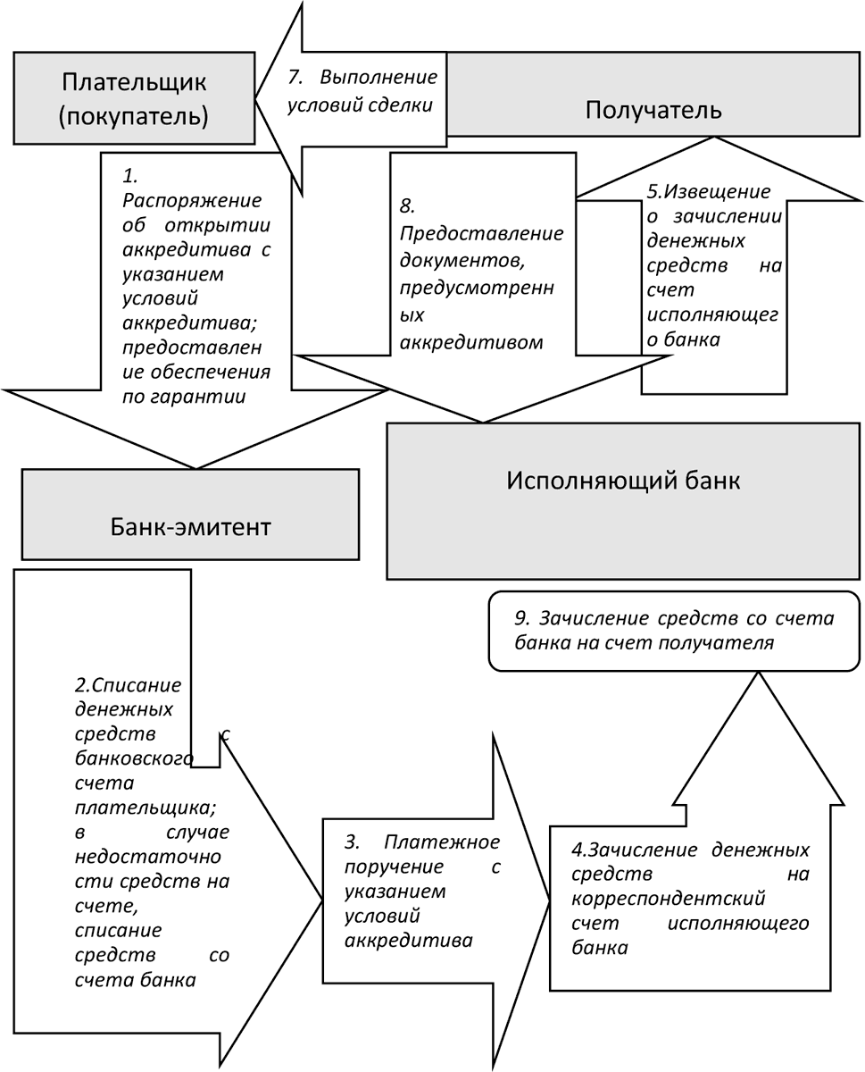
Рисунок - Схема расчетов по гарантированному аккредитиву

Slide 14
РАСЧЕТЫ ПО ИНКАССО представляют собой банковскую операцию, посредством которой банк по поручению своего клиента получает на основании расчетных документов причитающиеся ему денежные средства от плательщика за отгруженные в его адрес товары (работы, услуги) и зачисляет их на его счет в банке.
Инкассо можно определить как поручение продавца (кредитора) своему банку получить от покупателя (плательщика) непосредственно или через другой банк определенную денежную сумм или подтверждение, что эта сумма будет выплачена в установленный срок.

Slide 15
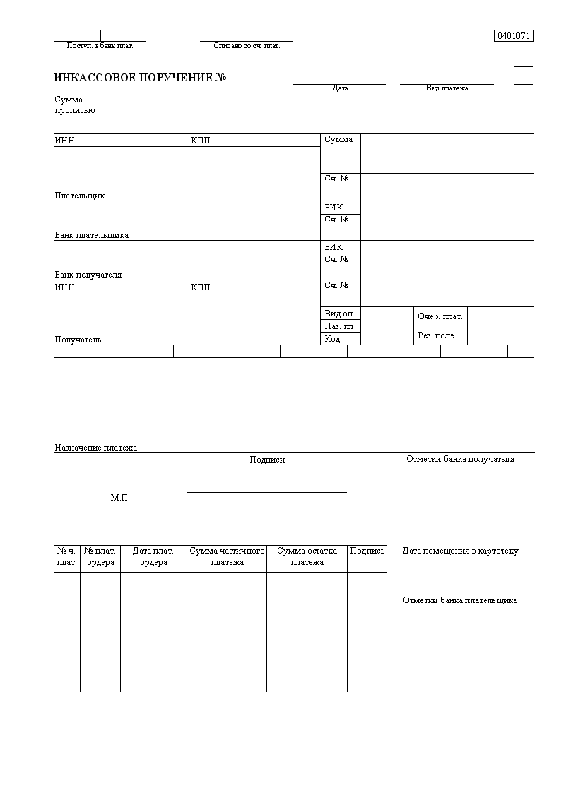

Slide 16
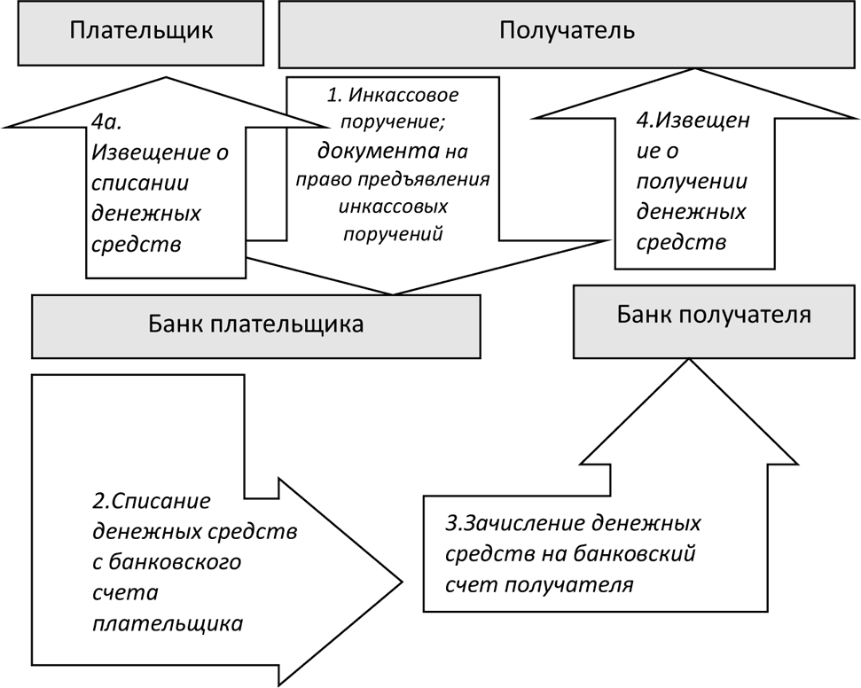
Рисунок -Схема расчетов инкассовыми поручениями

Slide 17
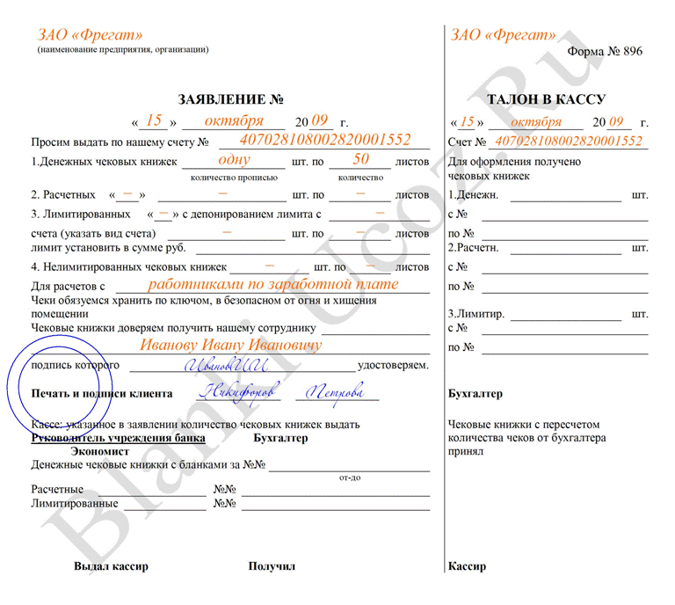
ЧЕК - это ценная бумага, в которой содержится распоряжение плательщика-чекодателя своему банку произвести платеж указанной суммы чекодержателю

Slide 18
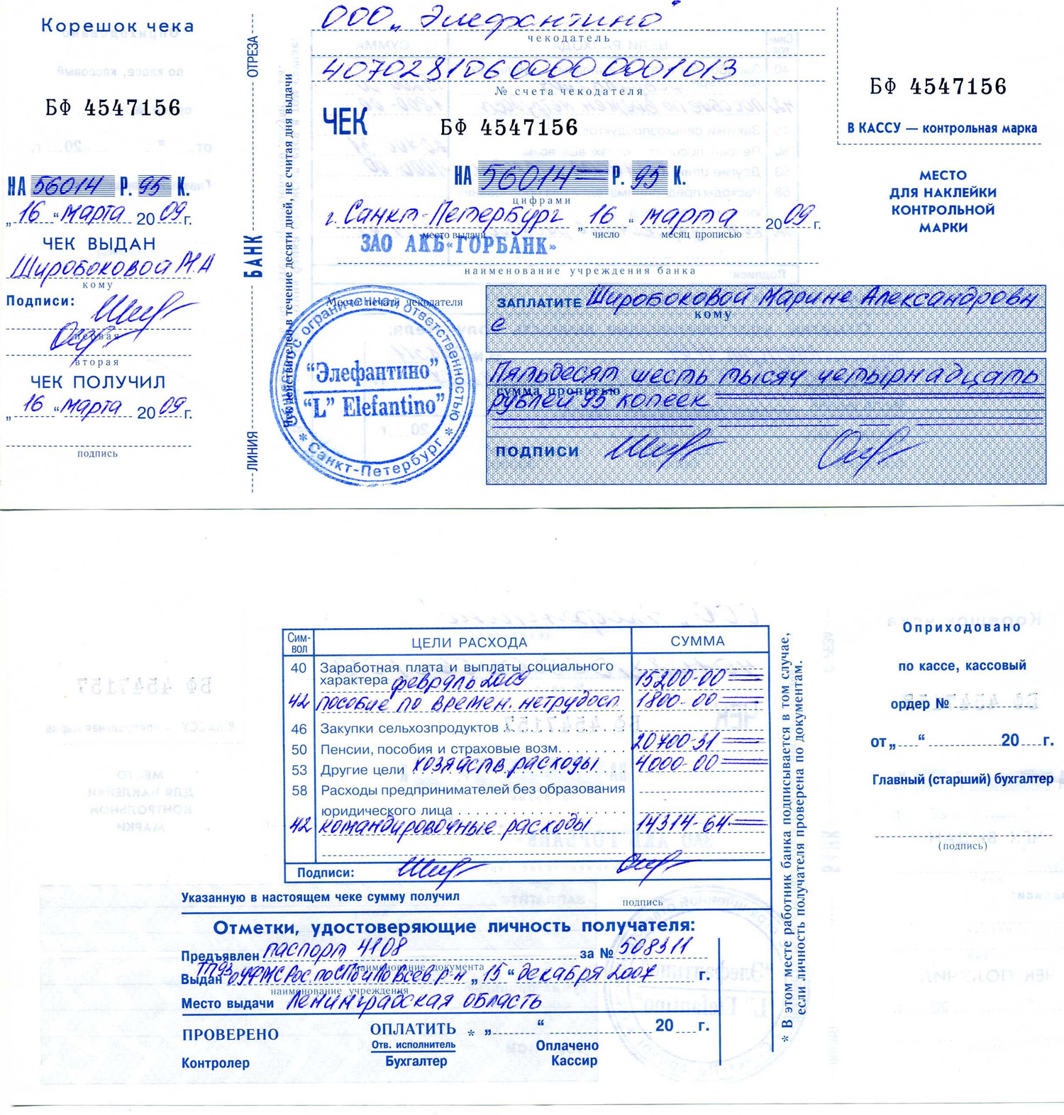
ДЕНЕЖНЫЕ ЧЕКИ
применяются для выплаты держателю чека наличных денег в банке, например, на заработную плату, хозяйственные нужды, командировочные расходы, закупки сельхозпродуктов и т. д.

Slide 19
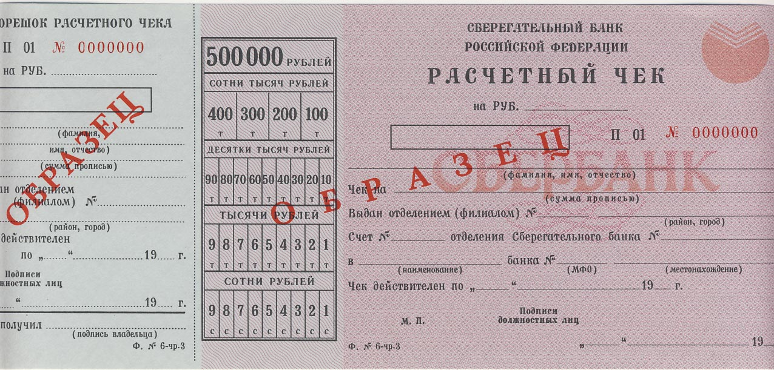
РАСЧЕТНЫЕ ЧЕКИ
это чеки, используемые для безналичных расчетов

Slide 20
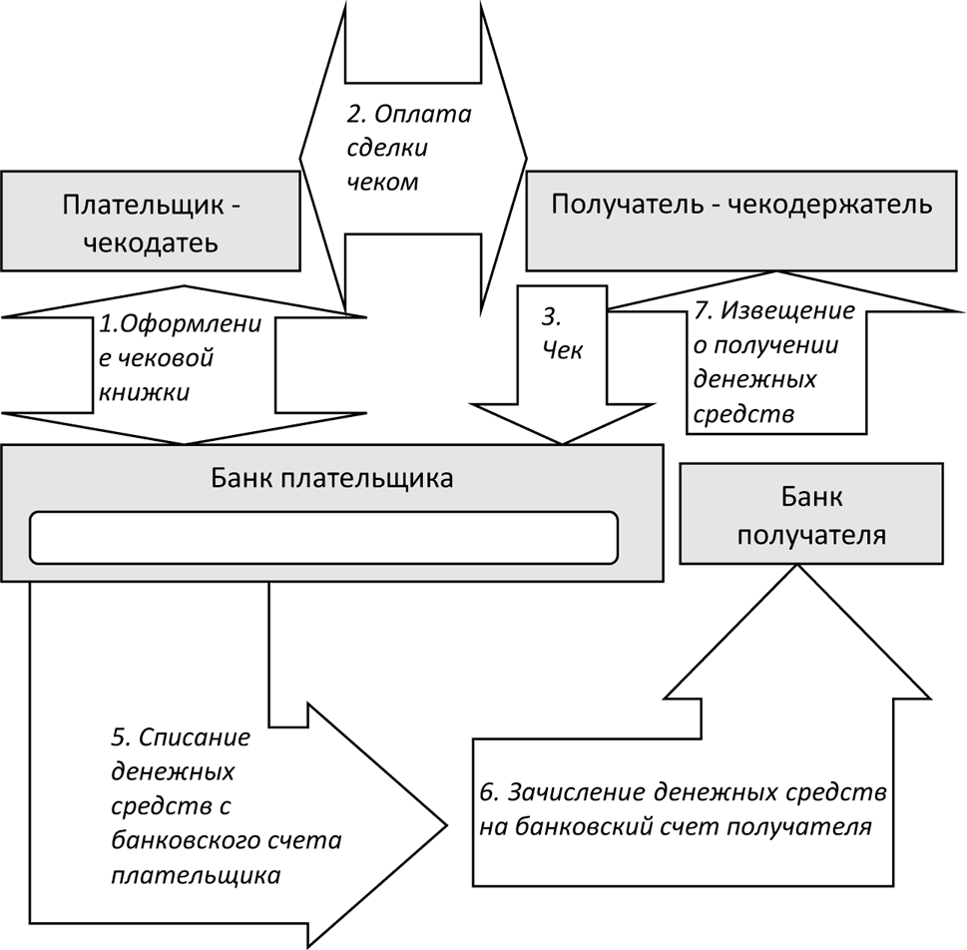
Расчеты чеками

Slide 21
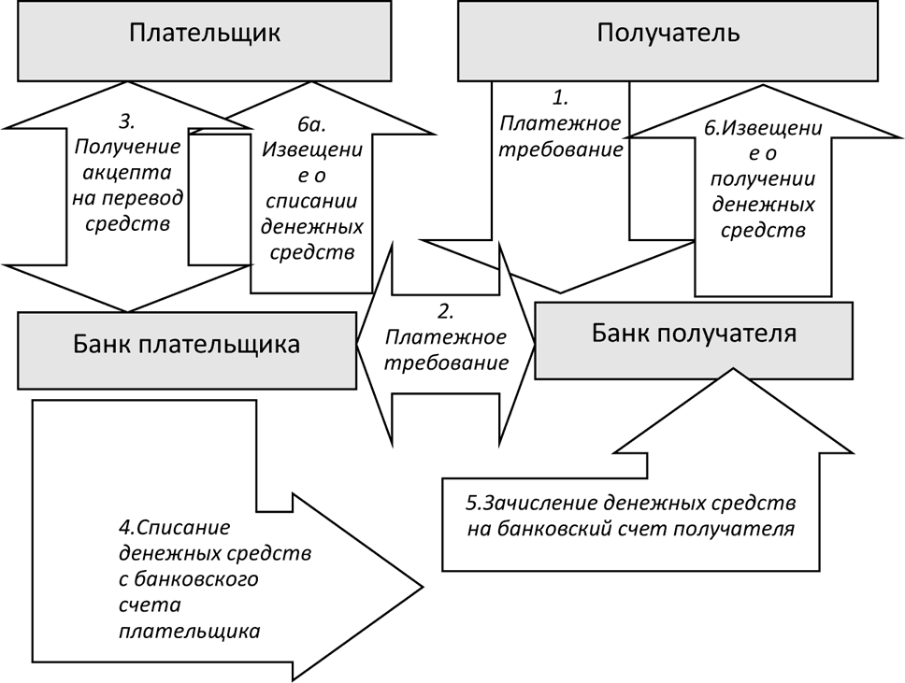
Расчеты в форме перевода денежных средств по требованию получателя средств (прямое дебетование) применяется в основном платежное требование
Рисунок - Расчеты в форме перевода денежных средств по требованию получателя средств

Slide 22
ПЕРЕВОДЫ ЭЛЕКТРОННЫХ
ДЕНЕЖНЫХ СРЕДСТВ
Эта форма безналичных расчетов регламентируется Федеральным законом от 27.06.2011 № 161-ФЗ «О национальной платежной системе».

Slide 23
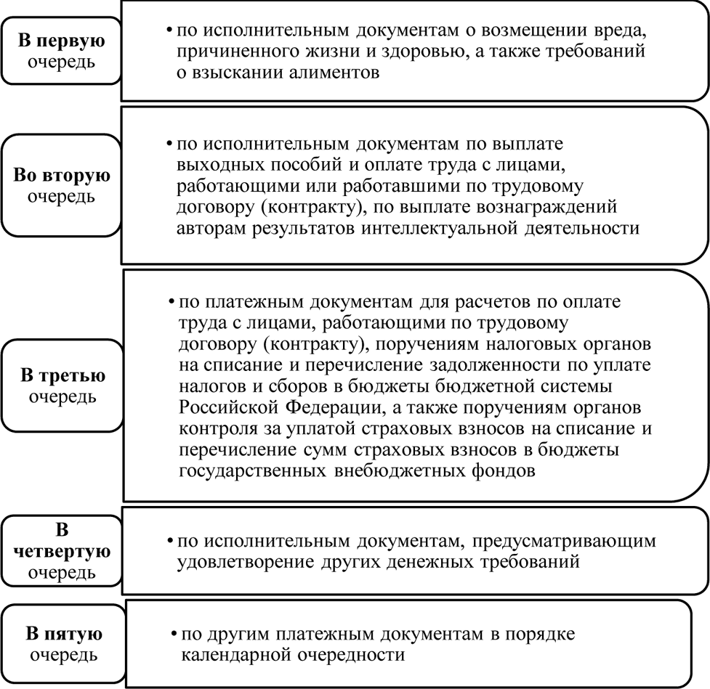
Рисунок - Очередность списания денежных средств при недостаточности денежных средств на счете

Slide 24
ЗАДАНИЯ ПО ТЕМЕ:
Используя представленный материал нужно найти ответы на следующие вопросы:
какие расчетные документы используются для осуществления расчетов?
какие реквизиты должны содержать расчетные документы? –
каков срок оплаты платежного поручения?
какие операции могут проводиться платежными поручениями?
какие виды аккредитивов может открыть банк?
что указывается в основном договоре, в котором устанавливается порядок расчетов по аккредитиву?
охарактеризуйте понятие «чек».
перечислите участников расчетов по чеку.
дайте определение понятию «инкассо».
на основании каких документов производятся расчеты по инкассо?
ЗАДАЧИ ПО ТЕМЕ:

